Slide 1
גיט וגיטהאב
עבודה בצוות
Git
GitHub
היסטוריה לפרויקט. דרך לעבוד יחד.
01
Notes:
מקור התוכן: slides-github.html, שקופיות 1.

Slide 2
חזרה לגרסה שעבדה
הגרסה האחרונה
שעבדה
המשחק נשבר
ניסוי חדש
חוזרים לנקודת השמירה
כמו מסע בזמן, בלי הפרדוקסים.
02
Notes:
מקור התוכן: slides-github.html, שקופיות 2.

Slide 3
כמה אנשים, פרויקט אחד
תנועה
Player.cs
המשחק המשותף
אויבים
Enemy.cs
צלילים
Audio.cs
השינויים של כולם מתמזגים לגרסה אחת.
03
Notes:
מקור התוכן: slides-github.html, שקופיות 2.

Slide 4
ניסויים בענף נפרד
main
branch
כיוון חדש
הניסוי לא הצליח?
חוזרים לענף הראשי
קו פיתוח נפרד, בלי לשנות את הענף הראשי
04
Notes:
Branch הוא קו פיתוח נפרד שאינו מפריע לענף הראשי. אפשר לנסות כיוון חדש ולחזור לענף הראשי אם הניסוי אינו מתאים.
מקור התוכן: slides-github.html, שקופיות 2, 4.

Slide 5
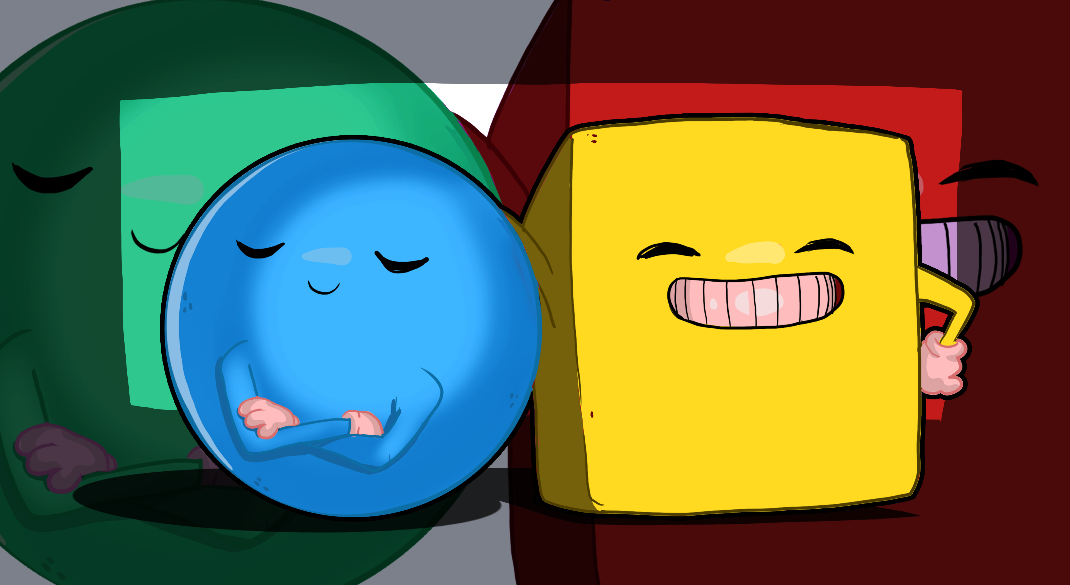
המאגר הוא תיק עבודות
המשחק
הקוד
הצוות
my-team / my-game
גם מגייסים רואים את העבודה שלכם.
05
Notes:
איור רשמי מתוך Unity Learn, Roll-a-Ball: https://learn.unity.com/course/roll-a-ball . האיור מייצג פרויקט משחק ואינו צילום משחק סטודנטים.
מקור התוכן: slides-github.html, שקופיות 2.

Slide 6
Git במחשב, GitHub ברשת
GitHub
Git
מאגרים ברשת
my-game/.git
סנכרון בין חברי הצוות
התוכנה שומרת
את היסטוריית הפרויקט
ארגונים · סקירת קוד
README · אירוח המשחק
עובדת גם בלי אינטרנט
06
Notes:
מקור התוכן: slides-github.html, שקופיות 3.

Slide 7
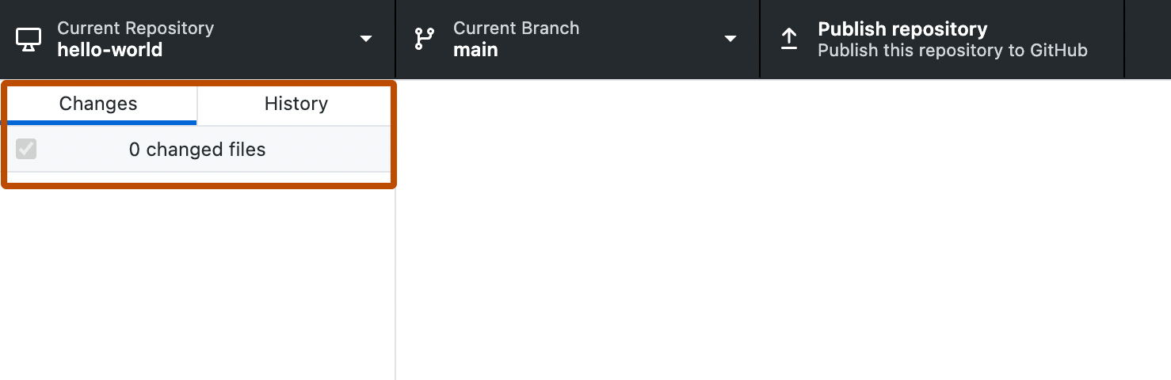
אפשר גם עם כפתורים
GitHub Desktop
אותה עבודת Git דרך ממשק גרפי
שינויים והיסטוריה
להורדת GitHub Desktop
07
Notes:
מקור התוכן: slides-github.html, שקופיות 3.
Screenshot of the GitHub Desktop app. A sidebar on the left-hand side, with tabs labeled "Changes" and "History", is outlined in orange.
https://docs.github.com/en/desktop/overview/creating-your-first-repository-using-github-desktop

Slide 8
מאגר: הפרויקט וההיסטוריה
repository
my-game
A
B
C
Assets/
Packages/
ProjectSettings/
כל נקודות השמירה
תיקיית הפרויקט + כל ההיסטוריה שלה
08
Notes:
מקור התוכן: slides-github.html, שקופיות 4.

Slide 9
קומיט: נקודת שמירה
commit
מה השתנה?
+
my-game
Add enemy chase
תמונת מצב של הפרויקט
תמונת מצב + הודעה שמסבירה את השינוי
09
Notes:
מקור התוכן: slides-github.html, שקופיות 4.

Slide 10
שליחה וקבלה של קומיטים
push
GitHub
המחשב שלכם
דחיפה: שולחים את הקומיטים
pull
משיכה: מקבלים קומיטים של אחרים
10
Notes:
מקור התוכן: slides-github.html, שקופיות 4.

Slide 11
שכפול ראשוני
פעם אחת
GitHub
my-game
git clone
https://github.com/my-team/my-game.git
מורידים את המאגר וההיסטוריה למחשב
11
Notes:
מקור התוכן: slides-github.html, שקופיות 5.

Slide 12
מתחילים לעבוד
git pull
מקבלים את שינויי הצוות
Unity
עובדים על המשחק
git status
בודקים מה השתנה
12
Notes:
מקור התוכן: slides-github.html, שקופיות 5.

Slide 13
שומרים ומשתפים
בוחרים את השינויים
git add .
יוצרים נקודת שמירה
git commit -m "Add enemy chase"
משתפים עם הצוות
git push
קומיטים קטנים ותכופים
13
Notes:
מקור התוכן: slides-github.html, שקופיות 5.

Slide 14
הודעה שמסבירה מה השתנה
מה התיקון?
"fix" "update" "asdf"
"Fix coins not collected
after restart"
תיאור שאפשר להבין גם בעוד חודש
14
Notes:
מקור התוכן: slides-github.html, שקופיות 5.

Slide 15
רכיב חדש בענף נפרד
main
תמיד עובד
enemy-ai
merge
git switch -c enemy-ai
מיזוג: מאחדים את השינויים מענף אחד לאחר
15
Notes:
מקור התוכן: slides-github.html, שקופיות 4, 6.

Slide 16
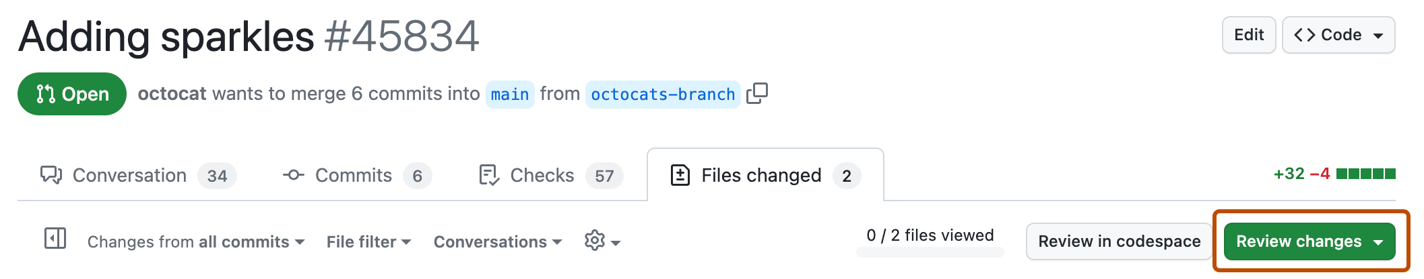
מוכנים? פותחים Pull Request
חבר צוות אחר
ממזגים
מאשר
מעיר
קורא את הקוד
16
Notes:
פותחים Pull Request בגיטהאב. לאחר שחבר צוות קורא, מעיר ומאשר מבצעים merge. Source: https://docs.github.com/en/pull-requests/how-tos/review-pull-requests/reviewing-proposed-changes-in-a-pull-request
מקור התוכן: slides-github.html, שקופיות 6.
Screenshot of the "Files changed" tab of a pull request. The "Review changes" button is outlined in dark orange.
https://docs.github.com/en/pull-requests/how-tos/review-pull-requests/reviewing-proposed-changes-in-a-pull-request

Slide 17
ארגון לצוות
Organization
מפתחת
game-one
הארגון של הצוות
game-two
מפתח
נותנים גישה למשחקים וקרדיט לכל חברי הצוות
17
Notes:
גישה תלויה בהרשאות שהארגון מעניק. https://docs.github.com/en/organizations/collaborating-with-groups-in-organizations/about-organizations
מקור התוכן: slides-github.html, שקופיות 7.

Slide 18
אותו חשבון, צוות משותף
Organization
החשבון הקיים שלכם
אחד פותח ומזמין את השאר
בלי משתמש חדש ובלי סיסמה חדשה
גם לבד: אפשר לרכז פרויקטים בארגון
פרויקטי Unity גדולים; גם ארגון כפוף למגבלות.
משתמשים ב־gitignore וב־LFS לפי הצורך.
18
Notes:
תיקון הנימוק במקור: ארגון אינו דרך לעקוף מגבלות או למנוע חסימה הנובעת מגודל. https://docs.github.com/en/repositories/working-with-files/managing-large-files/about-large-files-on-github
מקור התוכן: slides-github.html, שקופיות 7.

Slide 19
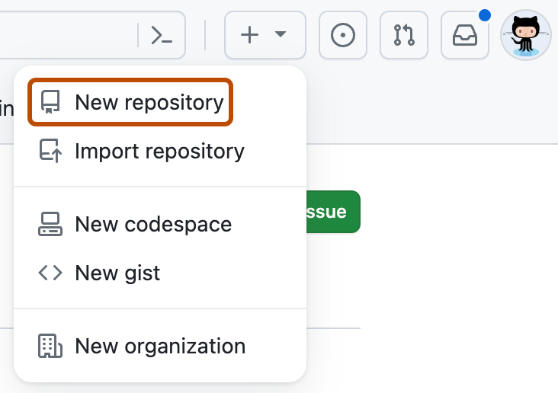
פתיחת ארגון
בתפריט הפלוס
New
organization
שם מקורי לצוות: ראשי תיבות, או רעיונות מבינה מלאכותית.
19
Notes:
פותחים את תפריט הפלוס ובוחרים New organization. נותנים לצוות שם מקורי, למשל ראשי התיבות של שמות חברי הצוות. אפשר לבקש מבינה מלאכותית הצעות לשמות.
https://docs.github.com/en/organizations/collaborating-with-groups-in-organizations/creating-a-new-organization-from-scratch
מקור התוכן: slides-github.html, שקופיות 8.
Screenshot of a GitHub dropdown menu showing options to create new items. The menu item "New repository" is outlined in dark orange.
https://docs.github.com/en/repositories/creating-and-managing-repositories/creating-a-new-repository

Slide 20
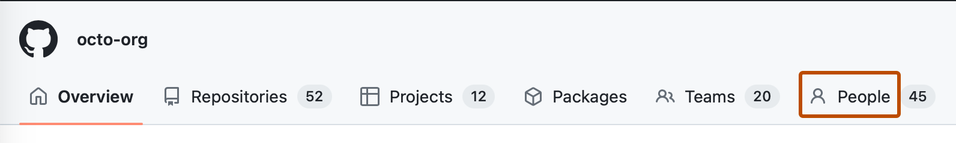
הזמנת חברי הצוות
כל חברי הצוות
Invite
People
בעל הארגון מזמין כל חבר וחברה מהחשבון האישי שלהם.
20
Notes:
בארגון פותחים People, בוחרים Invite member ומזמינים את כל חברי הצוות. כל אחד משתמש בחשבון האישי שלו.
https://docs.github.com/en/organizations/managing-membership-in-your-organization/inviting-users-to-join-your-organization
מקור התוכן: slides-github.html, שקופיות 8.
Screenshot of the horizontal navigation bar for an organization. A tab, labeled with a person icon and "People," is outlined in dark orange.
https://docs.github.com/en/account-and-profile/how-tos/organization-membership/publicizing-or-hiding-organization-membership

Slide 21
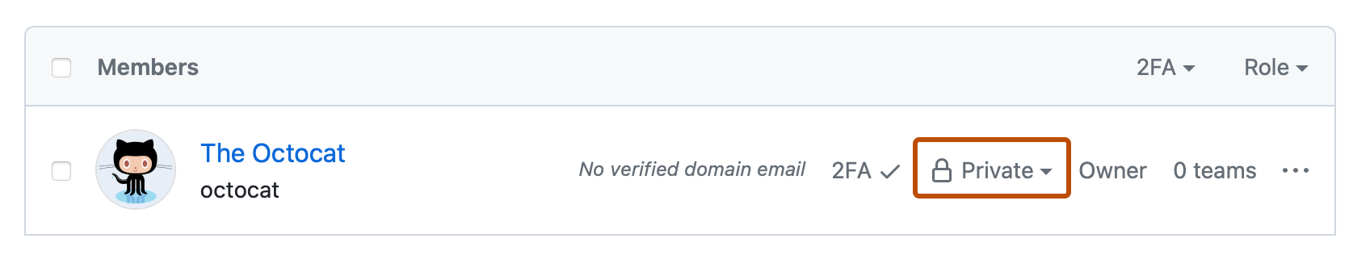
חברות ציבורית בארגון
פותחים את התפריט
ובוחרים
Public
כל אחד מסמן את החברות שלו כציבורית.
הסבר בגיטהאב
21
Notes:
כל חבר צוות משנה בעצמו את נראות החברות בארגון ל-Public. צילום המסך מציג את תפריט Private לפני הבחירה.
https://docs.github.com/en/account-and-profile/setting-up-and-managing-your-personal-account-on-github/managing-your-membership-in-organizations/publicizing-or-hiding-organization-membership
מקור התוכן: slides-github.html, שקופיות 8.
Screenshot of an entry in the list of organization members. Next to the username, a dropdown menu, labeled "Private", is outlined in dark orange.
https://docs.github.com/en/account-and-profile/how-tos/organization-membership/publicizing-or-hiding-organization-membership

Slide 22
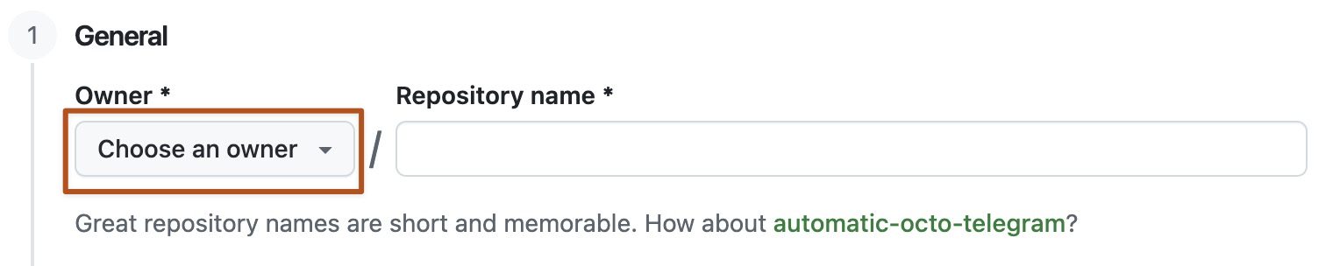
המאגר שייך לארגון
Owner
בוחרים את ארגון הצוות
שייכתם בטעות לחשבון הפרטי?
Settings → Transfer ownership
22
Notes:
כשיוצרים מאגר חדש בוחרים את ארגון הצוות בתפריט Owner. אם המאגר נוצר בחשבון הפרטי, נכנסים להגדרות ומעבירים בעלות. צילום Settings אינו מציג את כפתור ההעברה עצמו.
https://docs.github.com/en/repositories/creating-and-managing-repositories/creating-a-new-repository
https://docs.github.com/en/repositories/creating-and-managing-repositories/transferring-a-repository
מקור התוכן: slides-github.html, שקופיות 8.
Screenshot of the owner menu for a new GitHub repository. The menu shows two options, octocat and github.
https://docs.github.com/en/repositories/creating-and-managing-repositories/creating-a-new-repository
Screenshot of a repository header showing the tabs. The "Settings" tab is highlighted by a dark orange outline.
https://docs.github.com/en/repositories/creating-and-managing-repositories/transferring-a-repository

Slide 23
מה נשאר מחוץ למאגר?
Library
.gitignore
Temp
תיקיות גדולות
שנוצרות מחדש
Logs
obj
Builds
Add .gitignore → Unity
התבנית של Unity
כשיוצרים מאגר, בוחרים את תבנית ההתעלמות של Unity.
23
Notes:
לא מעלים את Library, Temp, Logs, obj, Builds. אלה תוצרי עבודה ובנייה שניתן ליצור מחדש, והם עלולים להיות גדולים מאוד. כשפותחים את המאגר בוחרים Add .gitignore ואז Unity.
https://github.com/github/gitignore/blob/main/Unity.gitignore
מקור התוכן: slides-github.html, שקופיות 9.

Slide 24
קובצי meta נשארים במאגר
סצנה
מטא של הנכס
נכס
.meta
Scene.unity
Player.png
GUID
הקישור לנכס נשמר בעזרת המזהה
מעלים גם את קובצי המטא. בלעדיהם קישורים לנכסים עלולים להישבר.
24
Notes:
קובצי .meta שומרים בין היתר את מזהה ה-GUID של הנכס. הסצנות והפריפאבים משתמשים במזהים האלה כדי להפנות לנכסים. מעלים את קובצי המטא לצד הנכסים כדי שהקישורים יישמרו.
https://docs.unity3d.com/6000.0/Documentation/Manual/AssetMetadata.html
מקור התוכן: slides-github.html, שקופיות 9.

Slide 25
קבצים גדולים
העלאה ב־Git רגיל
סרטונים ומודלים כבדים
> 100 MiB
Git LFS
ההעלאה נחסמת
בכפוף למכסת התוכנית
git-lfs.com
GitHub Pages אינו מארח ישירות קובצי LFS.
25
Notes:
GitHub חוסם קבצים גדולים מ-100 MiB ב-Git רגיל. לנכסי מקור גדולים כגון סרטונים ומודלים יש Git LFS. ל-LFS מגבלות ומכסות לפי התוכנית. GitHub Pages אינו מארח ישירות קבצי Git LFS.
https://docs.github.com/en/repositories/working-with-files/managing-large-files/about-large-files-on-github
https://docs.github.com/en/repositories/working-with-files/managing-large-files/about-git-large-file-storage
https://git-lfs.com/
מקור התוכן: slides-github.html, שקופיות 9.

Slide 26
התנגשות באותה שורה
שני אנשים שינו את אותו מקום באותו קובץ.
<<<<<<< HEAD
speed = 8f;
=======
speed = 5f;
>>>>>>> enemy-ai
גיט לא יודע איזו תוצאה לבחור.
26
Notes:
שני אנשים שינו את אותו קובץ באותו מקום. Git מציג את שתי האפשרויות בעזרת סימני התנגשות. HEAD מציין את הצד הנוכחי ו-enemy-ai את הענף המתמזג בדוגמה.
https://docs.github.com/en/pull-requests/collaborating-with-pull-requests/addressing-merge-conflicts/about-merge-conflicts
מקור התוכן: slides-github.html, שקופיות 10.

Slide 27
פתרון ההתנגשות בקוד
לפני
אחרי
בוחרים את התוצאה
<<<<<<< HEAD
speed = 8f;
=======
speed = 5f;
>>>>>>> enemy-ai
speed = 8f;
מוחקים את סימני
ההתנגשות
git add .
git commit -m "Resolve conflict"
27
Notes:
בוחרים יחד את התוצאה הרצויה, עורכים את הקוד ומוחקים את כל סימני ההתנגשות. לאחר בדיקה מסמנים שההתנגשות נפתרה באמצעות git add ושומרים קומיט. 8f היא בחירה לדוגמה, לא בחירה אוטומטית נכונה.
https://docs.github.com/en/pull-requests/collaborating-with-pull-requests/addressing-merge-conflicts/resolving-a-merge-conflict-using-the-command-line
מקור התוכן: slides-github.html, שקופיות 10.

Slide 28
סצנות ופריפאבים בצוות
פתרון ידני קשה. מחלקים אחריות מראש.
מפתחת א׳
מפתח ב׳
Level-A.unity
Enemy.prefab
git pull
לפני שמתחילים לעבוד
Unity Smart Merge
יכול לעזור. בודקים את התוצאה ביוניטי.
28
Notes:
מיזוג ידני של סצנות ופריפאבים עלול להיות קשה. מחלקים אחריות כך שכל אחד עובד בסצנה או בפריפאב משלו ככל האפשר. עושים git pull לפני תחילת העבודה כדי לצמצם התנגשויות. Unity Smart Merge יכול לסייע במיזוג קבצי YAML, אך בודקים את התוצאה בתוך Unity.
https://docs.unity3d.com/6000.0/Documentation/Manual/SmartMerge.html
מקור התוכן: slides-github.html, שקופיות 10.

Slide 29
גיט וסוכנים: לפני ואחרי
בודקים
הסוכן משנה
קומיט לפני
git diff
אחרי: קוראים את השינויים
או בלשונית Changes ב־GitHub Desktop
29
Notes:
שומרים את העבודה הקיימת בקומיט לפני שנותנים לסוכן לערוך. לאחר העריכה בודקים את ההבדלים וגם מפעילים את המשחק. git diff מציג שינויים שלא הוכנסו ל־staging; לשינויים ב־staging משתמשים ב־git diff --staged. צילום התיעוד מדגים את מיקום לשונית Changes, ואינו מציג שינויים שבוצעו בפרויקט זה. https://git-scm.com/docs/git-diff
מקור התוכן: slides-github.html, שקופיות 11.
Screenshot of the GitHub Desktop app. A sidebar on the left-hand side, with tabs labeled "Changes" and "History", is outlined in orange.
https://docs.github.com/en/desktop/overview/creating-your-first-repository-using-github-desktop

Slide 30
ביטול שינויים שלא אהבנו
git restore .
בתיקייה הנוכחית ובתיקיות שמתחתיה
קבצים במעקב
בתיקיית העבודה
הגרסה ב־index
מבטל את השינויים שטרם הוכנסו ל־staging
ה־staging וקבצים חדשים ללא מעקב נשארים
זהירות: השינויים שיבוטלו יאבדו
30
Notes:
הפקודה git restore . משחזרת קבצים במעקב באזור הנתיב הנוכחי אל תוכן ה־index. ברירת המחדל אינה HEAD כאשר אין --staged. היא אינה משנה את ה־index ואינה מוחקת קבצים חדשים שאינם במעקב. שינויים לא שמורים המתבטלים עשויים לא להיות ניתנים לשחזור. https://git-scm.com/docs/git-restore
מקור התוכן: slides-github.html, שקופיות 11.

Slide 31
אהבתם את השינוי? שומרים
אנחנו אחראים למה שנכנס למאגר
קראנו את הקוד
קומיט
בדקנו במשחק
git commit -m "Add enemy chase"
עם הודעה שאתם כתבתם וקראתם
31
Notes:
הדוגמה היא הודעת קומיט עניינית שמסבירה מה השתנה. בדיקת קוד ובדיקת המשחק קודמות לאישור השינוי. https://git-scm.com/docs/git-commit
מקור התוכן: slides-github.html, שקופיות 11.

Slide 32
סודות נשארים מחוץ למאגר
המחשב שלכם
API keys
המאגר ב־GitHub
סיסמאות
לעולם לא מעלים מפתחות או סיסמאות
גם במאגר פרטי
32
Notes:
אין לשמור סודות בקוד או בהיסטוריית Git. אם סוד פורסם, ביטול או החלפה שלו הם הפעולה הראשונה; מחיקה מקומיט חדש בלבד אינה מסירה אותו מההיסטוריה. https://docs.github.com/en/authentication/keeping-your-account-and-data-secure/removing-sensitive-data-from-a-repository
מקור התוכן: slides-github.html, שקופיות 11.

Slide 33
README.md — חלון הראווה
הדבר הראשון שרואים כשנכנסים למאגר
דוגמה
מה המשחק?
איך משחקים?
הכדור המתגלגל
מגיעים לסיום בלי ליפול
זזים בעזרת החיצים
קישור אחרי הפרסום
לשחק במשחק
צילום מסך • סרטון הדגמה
תמונה וסרטון
אפשר להקליט עם ScreenToGif
33
Notes:
המסגרת הלבנה היא דוגמה לימודית עריכה, ולא צילום מסך אמיתי של GitHub. מקור README: https://docs.github.com/en/repositories/managing-your-repositorys-settings-and-features/customizing-your-repository/about-readmes . כלי הקלטה: https://www.screentogif.com/
מקור התוכן: slides-github.html, שקופיות 12.

Slide 34
מסבירים גם את הקוד
אילו רכיבים יצרתם — ואיך הם עובדים
קלט ומהירות
משנים תנועה
תנועת השחקן
Assets/Scripts/PlayerController.cs#L20
מצרפים קישור לשורות שמממשות את ההסבר
34
Notes:
רידמי טוב מתאר רכיבים שיצר הצוות ואת אופן המימוש, ומפנה לקוד הרלוונטי. יצירת קישור לשורה: https://docs.github.com/en/repositories/working-with-files/using-files/getting-permanent-links-to-files
מקור התוכן: slides-github.html, שקופיות 12.

Slide 35
קרדיטים
תמונות
צלילים
מי עזר ליצור
את המשחק?
נכסים
מדריכים
כלי בינה מלאכותית
מכירים תודה לכל מי שעזר לנו
35
Notes:
הקרדיטים כוללים מקורות לתמונות, צלילים, נכסים, מדריכים וכלי בינה מלאכותית. יש לציין גם רישיון וייחוס נדרש בהתאם למקור כאשר הם רלוונטיים.
מקור התוכן: slides-github.html, שקופיות 12.

Slide 36
Markdown בעברית
README.md
קובץ
<div lang="he" dir="rtl">
# הכדור המתגלגל
</div>
dir="rtl"
עברית מימין לשמאל
שורה ריקה לפני ואחרי תוכן ה־Markdown
הכדור המתגלגל
36
Notes:
דוגמת קוד ותוצאה מאוירת. dir="rtl" מגדיר כיווניות מימין לשמאל; lang="he" מציין עברית. השורות הריקות נחוצות כדי לאפשר פענוח Markdown בתוך בלוק HTML. https://docs.github.com/en/get-started/writing-on-github/getting-started-with-writing-and-formatting-on-github/basic-writing-and-formatting-syntax ; https://github.github.com/gfm/#html-blocks
מקור התוכן: slides-github.html, שקופיות 13.

Slide 37
קישורים ותמונות
קישור
[text](url)
[לשחק במשחק](https://my-team.github.io/my-game)
תמונה — מתחילה בסימן קריאה
![alt](url)
![צילום מסך](images/screenshot.png)
alt מתאר את התמונה
37
Notes:
הדוגמאות נשמרות במלואן מתוך שקופית המקור. תמונה מוטמעת משתמשת בסימן ! לפני תחביר הקישור. https://docs.github.com/en/get-started/writing-on-github/getting-started-with-writing-and-formatting-on-github/basic-writing-and-formatting-syntax
מקור התוכן: slides-github.html, שקופיות 13.

Slide 38
קישור ישיר לשורת קוד
[קוד התנועה](Assets/Scripts/PlayerController.cs#L20)
#L20
שורה 20
מעדיפים קישור יחסי לקובץ בתוך המאגר
Assets/Scripts/…
מדריך Markdown הרשמי של GitHub
38
Notes:
הנתיב היחסי מחושב ביחס למיקום קובץ ה־README. #L20 הוא עוגן לשורה 20; מספרי שורות יכולים להשתנות עם הקוד. https://docs.github.com/en/get-started/writing-on-github/getting-started-with-writing-and-formatting-on-github/basic-writing-and-formatting-syntax ; https://docs.github.com/en/repositories/working-with-files/using-files/getting-permanent-links-to-files
מקור התוכן: slides-github.html, שקופיות 13.

Slide 39
GitHub Pages — המשחק ברשת
אירוח חינם למאגרים ציבוריים
GitHub
Pages
מאגר
ב־GitHub
Unity
Web build
לאחר שהפריסה מסתיימת — פותחים בדפדפן
https://my-team.github.io/my-game
39
Notes:
GitHub Pages זמין במאגרים ציבוריים עם GitHub Free ו־GitHub Free for organizations. הכתובת היא דוגמה לאתר פרויקט בבעלות הארגון my-team ובמאגר my-game. https://docs.github.com/en/pages/getting-started-with-github-pages/configuring-a-publishing-source-for-your-github-pages-site
מקור התוכן: slides-github.html, שקופיות 14.

Slide 40
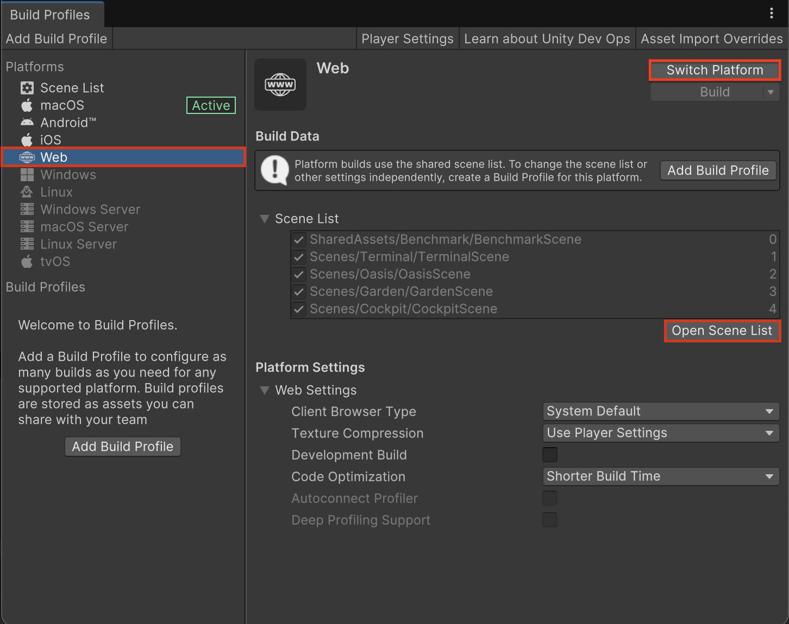
בחירת פלטפורמת Web
Unity 6: File → Build Profiles → Web
1 בוחרים Web
2 לוחצים
Switch Platform
3 בודקים את
Scene List
40
Notes:
זהו צילום מסך אמיתי מתוך Unity Learn עבור Unity 6. Web מסומן; macOS עדיין Active לפני הלחיצה על Switch Platform. יש להתקין Web Build Support אם אינו מותקן. https://learn.unity.com/tutorial/getting-started-with-unity-web
מקור התוכן: slides-github.html, שקופיות 14.
Official Unity Learn Unity 6 Build Profiles screenshot with Web selected, Switch Platform highlighted, and Open Scene List. macOS is still marked Active until Switch Platform is clicked.
https://learn.unity.com/tutorial/getting-started-with-unity-web

Slide 41
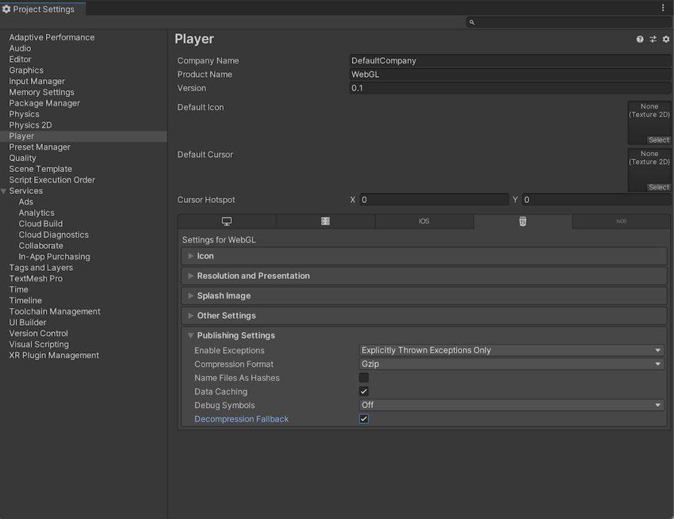
הגדרות טעינה בדפדפן
Player Settings → Publishing Settings
בנייה דחוסה ללא
כותרות שרת מתאימות:
מסמנים
Decompression
Fallback
בלי פענוח מתאים, המשחק לא ייטען
חלופה: Compression = Disabled
הקבצים יהיו גדולים יותר
41
Notes:
ל־Web build דחוס נדרשות כותרות Content-Encoding תואמות. Decompression Fallback מוסיף מפענח JavaScript, שימושי כשאי אפשר להגדיר את השרת, במחיר loader גדול וטעינה פחות יעילה. חלופה היא Compression Format = Disabled. אין לומר שכל משחק דורש fallback: build לא דחוס אינו צריך אותו. https://docs.unity3d.com/6000.0/Documentation/Manual/webgl-deploying.html
מקור התוכן: slides-github.html, שקופיות 14.
Official Unity 6 Web Player Publishing Settings screenshot, including Compression Format and Decompression Fallback.
https://docs.unity3d.com/6000.0/Documentation/Manual/webgl-deploying.html

Slide 42
בונים לתיקייה שנפרסם
my-game/
Assets/
docs/
index.html
commit → push
בונים לתוך docs; לא לתיקיית Builds שמוחרגת
42
Notes:
יש לבחור תיקיית פלט docs במאגר, כך ש־docs/index.html וקובצי הבנייה יהיו ב־Git. תבנית Unity.gitignore מחריגה [Bb]uilds/ ו־[Bb]uild/. יש לבדוק git status לפני commit ו־push. https://github.com/github/gitignore/blob/main/Unity.gitignore ; https://docs.github.com/en/pages/getting-started-with-github-pages/configuring-a-publishing-source-for-your-github-pages-site
מקור התוכן: slides-github.html, שקופיות 14.

Slide 43
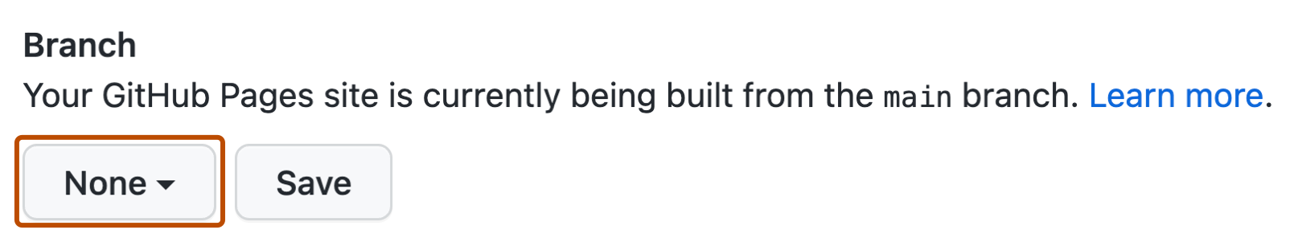
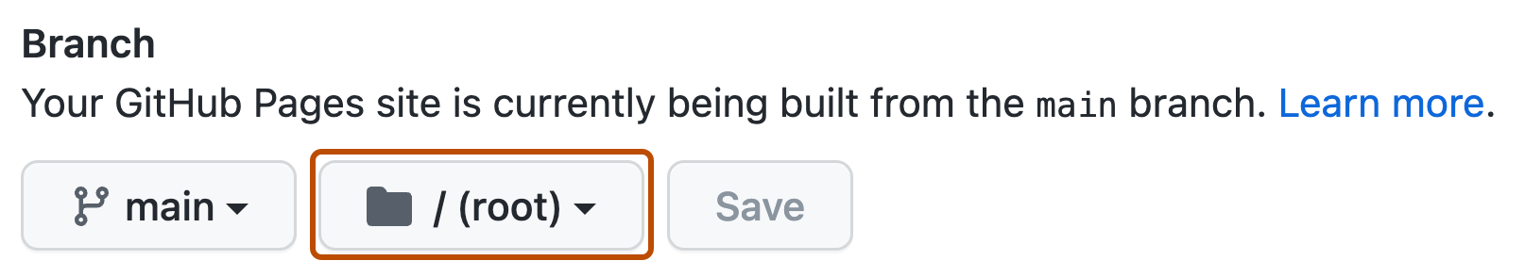
הגדרת GitHub Pages
Settings → Pages
Source: Deploy from a branch
main + /docs → Save (or use /(root))
ממתינים לסיום הפריסה — היא עשויה לקחת כמה דקות
https://my-team.github.io/my-game
43
Notes:
בפרסום מענף אפשר לבחור רק את שורש הענף /(root) או /docs. צילומי התיעוד מראים את תפריטי Branch ו־Folder במצב ברירת מחדל; ההנחיה הנפרדת אומרת לבחור main ו־/docs. הפריסה עשויה להימשך כמה דקות; ממתינים לסטטוס הצלחה ולכתובת האתר בהגדרות Pages. אין להבטיח דקה או שתיים. https://docs.github.com/en/pages/getting-started-with-github-pages/configuring-a-publishing-source-for-your-github-pages-site
מקור התוכן: slides-github.html, שקופיות 14.
Screenshot of Pages settings in a GitHub repository. A menu to select a branch for a publishing source, labeled "None," is outlined in dark orange.
https://docs.github.com/en/pages/getting-started-with-github-pages/configuring-a-publishing-source-for-your-github-pages-site
Screenshot of Pages settings in a GitHub repository. A menu to select a folder for a publishing source, labeled "/(root)," is outlined in dark orange.
https://docs.github.com/en/pages/getting-started-with-github-pages/configuring-a-publishing-source-for-your-github-pages-site

Slide 44
תרגיל: מקימים מאגר צוות
ארגון + הזמנת כל חברי הצוות
1
מאגר בארגון + תבנית Unity
2
.gitignore
Clone + יצירת פרויקט Unity בתוכו
3
Commit ראשון + Push
4
בדקו ב־GitHub: אין תיקיית Library
44
Notes:
כל חברי הצוות מוזמנים לארגון. בעת יצירת המאגר בוחרים תבנית Unity ל־.gitignore, משבטים למחשב ויוצרים את פרויקט Unity בתוך תיקיית המאגר. לאחר commit ו־push בודקים ב־GitHub שתיקיית Library אינה קיימת. https://github.com/github/gitignore/blob/main/Unity.gitignore
מקור התוכן: slides-github.html, שקופיות 15.

Slide 45
תרגיל: כל אחד משתתף
כל חבר צוות
Pull Request
ענף + שינוי קטן
חבר צוות אחר
קורא ומאשר
README: שם המשחק ושמות כל חברי הצוות
45
Notes:
כל אחד מחברי הצוות יוצר ענף, שינוי קטן ו־Pull Request. אדם אחר בצוות קורא ומאשר. הרידמי כולל את שם המשחק ושמות כל המשתתפים. https://docs.github.com/en/pull-requests/how-tos/review-pull-requests/reviewing-proposed-changes-in-a-pull-request
מקור התוכן: slides-github.html, שקופיות 15.

